Slide 1






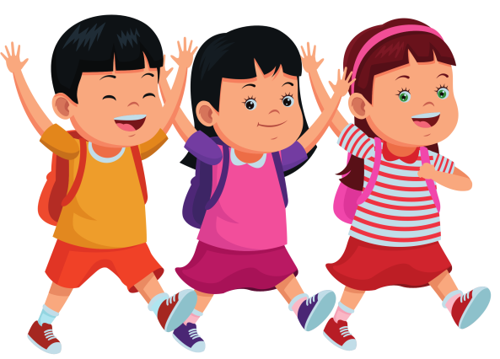



Trường Tiểu học Nguyễn Bỉnh Khiêm
BÀI GIẢNG ĐIỆN TỬ TUẦN 3 THÁNG 9
KHỐI 1
Môn:Đạo Đức
Năm học 2025 - 2026
Notes:
Đây là bìa của từng tiết

Slide 2



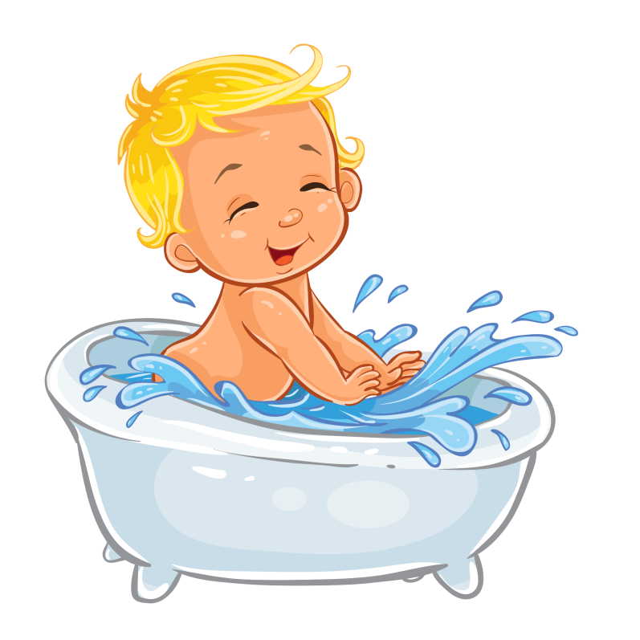

Slide 3


Slide 4
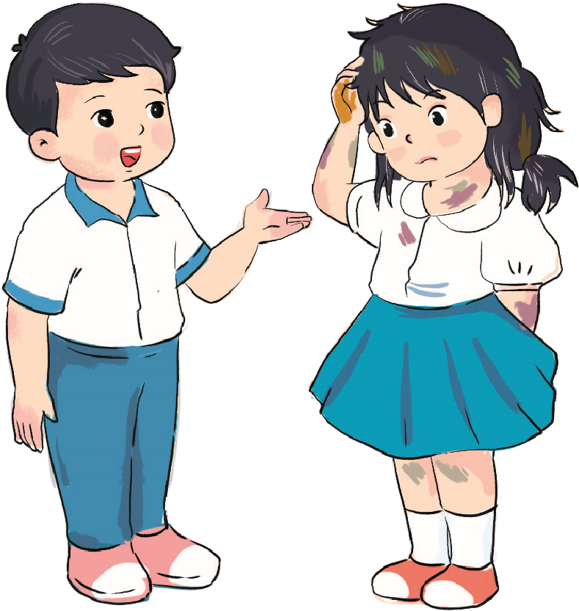
Vì sao em cần tắm, gội hàng ngày?

Slide 5

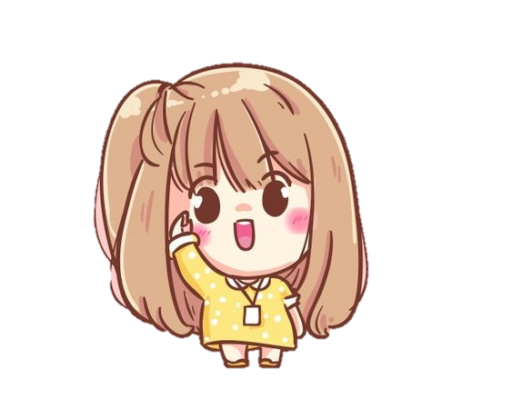
Tắm, gội hàng ngày là cách giữ cơ thể luôn khoẻ mạnh, sạch sẽ, thơm tho. Khi cơ thể khoẻ mạnh sẽ giúp em tự tin, vui vẻ, thoải mái hơn.

Slide 6
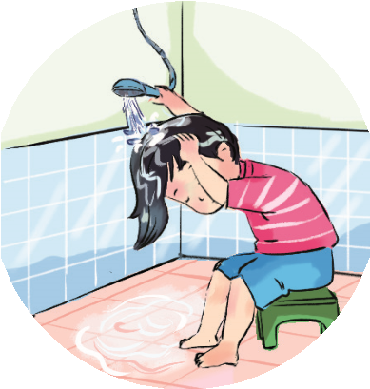
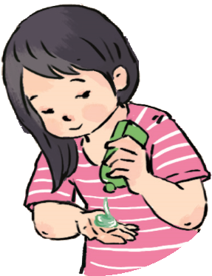
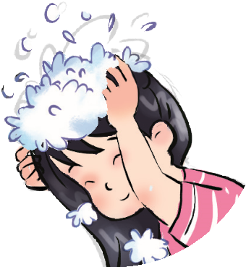
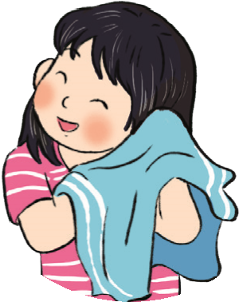
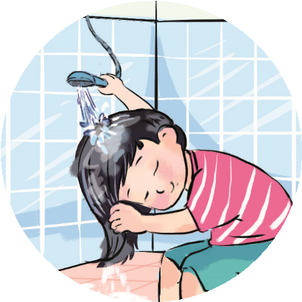
Em tắm, gội đầu như thế nào?
2
3
1
5
4

Slide 7
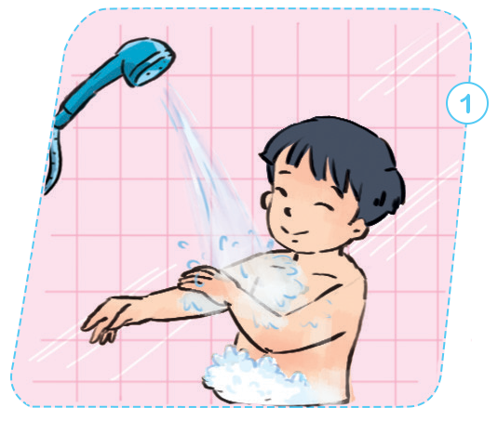
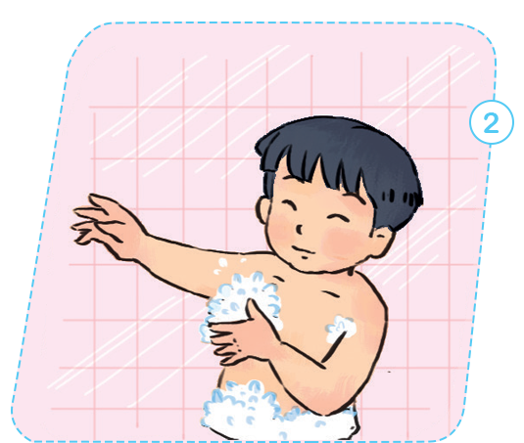
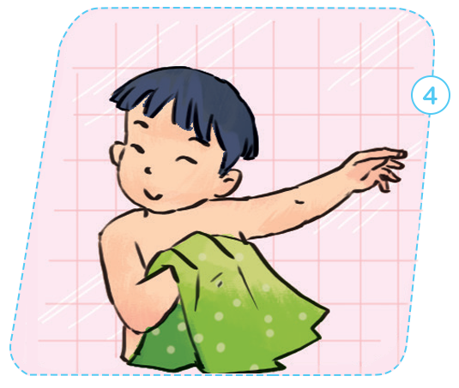
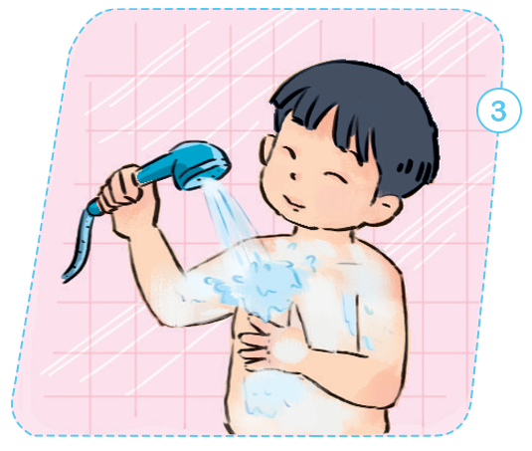
Em tắm theo các bước như thế nào?

Slide 8
Để tắm đúng cách, em cần làm theo các bước: Làm ướt người bằng nước sạch và xoa xà phòng khắp cơ thể; kì cọ, làm sạch cơ thể bằng tay hoặc bông tắm; xả lại bằng nước sạch; lau khô bằng khăn mềm

Slide 9


Slide 10
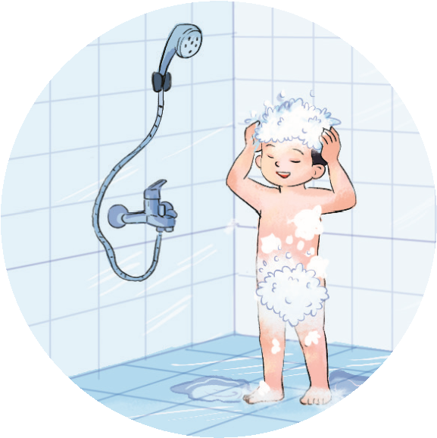
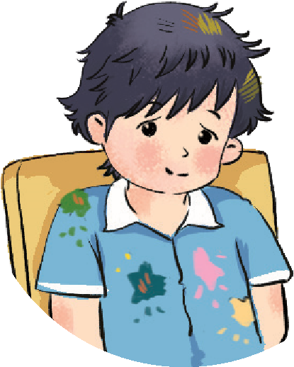
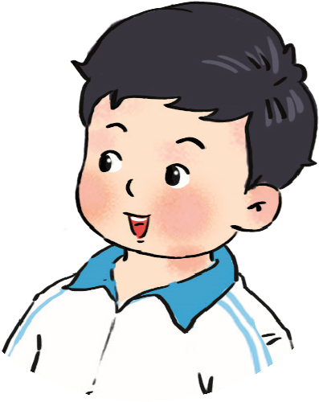
Bạn nào dưới đây đã biết giữ cơ thể sạch sẽ? Vì sao?
1
2
3

Slide 11
2
Bạn nam ăn mặc sạch sẽ, tóc tai gọn gang.

Slide 12
3
Bạn nam tắm gội sạch sẽ.

Slide 13







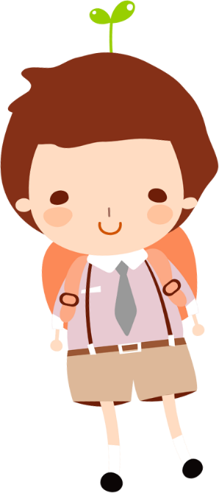


Hãy chia sẻ với các bạn cách em tắm, gội sạch sẽ
Notes:
Slide HS trình bày

Slide 14
VẬN DỤNG

Slide 15
Em có lời khuyên gì cho bạn chưa biết giữ cơ thể sạch sẽ?

Slide 16

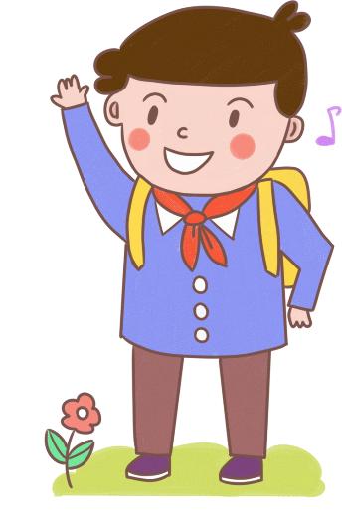
Kết luận
Là con trai các bạn nên cắt tóc gọn gàng, còn các bạn nữ có mái tóc dài thì cần chải tóc và buộc tóc ngay ngắn.
Chúng ta cần tắm gội để cơ thể luôn sạch sẽ, khỏe mạnh.

Slide 17

Bạn ơi hãy nhớ
Đầu tóc gọn gàng
Hằng ngày tắm gội
Mình càng đẹp xinh

Slide 18

